Slide 1


Slide 2




В чем секрет цифровизации многопрофильной больницы
Гаврилов Илья Александрович,
заместитель главного врача
по организационно-методической работе
ГАУЗ «Республиканская клиническая больница
Министерства здравоохранения Республики Татарстан»

Slide 3


Республиканская клиническая больница -
многопрофильное медицинское учреждение Республики Татарстан третьего уровня
869 врачей, 1723 медсестры
6 бизнес-единиц
126 ученых и сотрудников кафедр
29 корпусов на площади 16,5 га
1244 койки
47 лечебных отделений
5600 высокотехнологичных оперативных вмешательств и исследований
40 операций по трансплантации печени и 60 по трансплантации почек в год
6 реанимационных отделений
103000 обращений в год
56000 госпитализаций
28500 хирургических вмешательств
Notes:
Основные характеристики и годовые объемы деятельности нашей больницы указаны на слайде. Особенно хочется отметить квалификацию и опыт кадрового состава сотрудников, долгие годы реализующих полноценный междисциплинарный подход при оказании медицинской помощи пациентам экспертного уровня тяжести по множеству профилей. Благодаря слаженной работе представителей всех служб больницы мы смогли реализовать внедрение таких передовых технологий, как трансплантация печени. Объемы представлены на слайде – за текущий календарный год (октябрь 2021 – сентябрь 2022) – 40 трансплантаций печени и 60 трансплантаций почек.

Slide 4
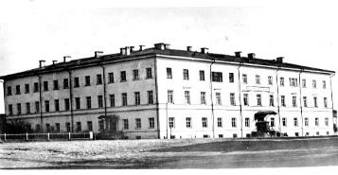

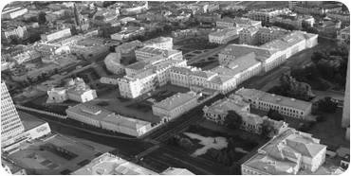

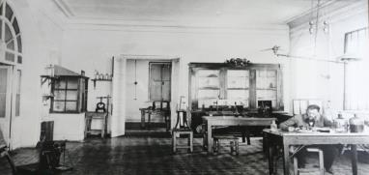
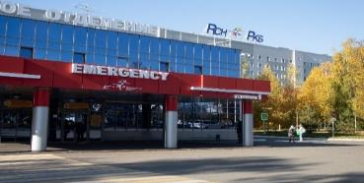
Наша история
История «старых» и «новых» клиник - это история развития Казанской медицинской науки
и практики, это история становления лучших традиций отечественной медицины
«Старая» клиника
1814
1840
1900
1925
1930
1953
2023

Slide 5

Секретного ингридиента не существует

Slide 6
Что есть?
Задачи отрасли
Потребности пациентов
Потребности сотрудников
Ресурсы
“Пациентами не надо управлять, им надо помогать”
Павел Пугачев
Заместитель Министра здравоохранения РФ на Круглом столе «Цифровая трансформация здравоохранения»Пугачев

Slide 7
Задачи цифровизации в отрасли здравоохранения
Достижение целевых показателей в рамках национальной цели «Цифровая зрелость»
и Национального проекта «Здравоохранение»
Перевод услуг
в электронный вид
в отрасли здравоохранения
1
2
3
Объединение информационных систем
в цифровой контур здравоохранения
4
Обеспечение отрасли здравоохранения необходимой инфраструктурой
Notes:
Ключевые задачи цифровизации отрасли, определенные Правительством Российской Федерации, отражены на слайде. Прежде всего хочется отметить этапность и целенаправленность задач:
1. Достижение целевых показателей в рамках национальной цели «Цифровая зрелость» и национального проекта «Здравоохранение»
2. Перевод услуг в электронный вид в отрасли здравоохранения
3. Объединение информационных систем в Цифровой контур здравоохранения
4. Обеспечение отрасли здравоохранения необходимой инфраструктурой
Масштабы и многозадачность поставленных целей определяет необходимость вовлечения всех медицинских организаций страны. Объемы и темпы включения для каждой больницы – это вопрос времени.

Slide 8
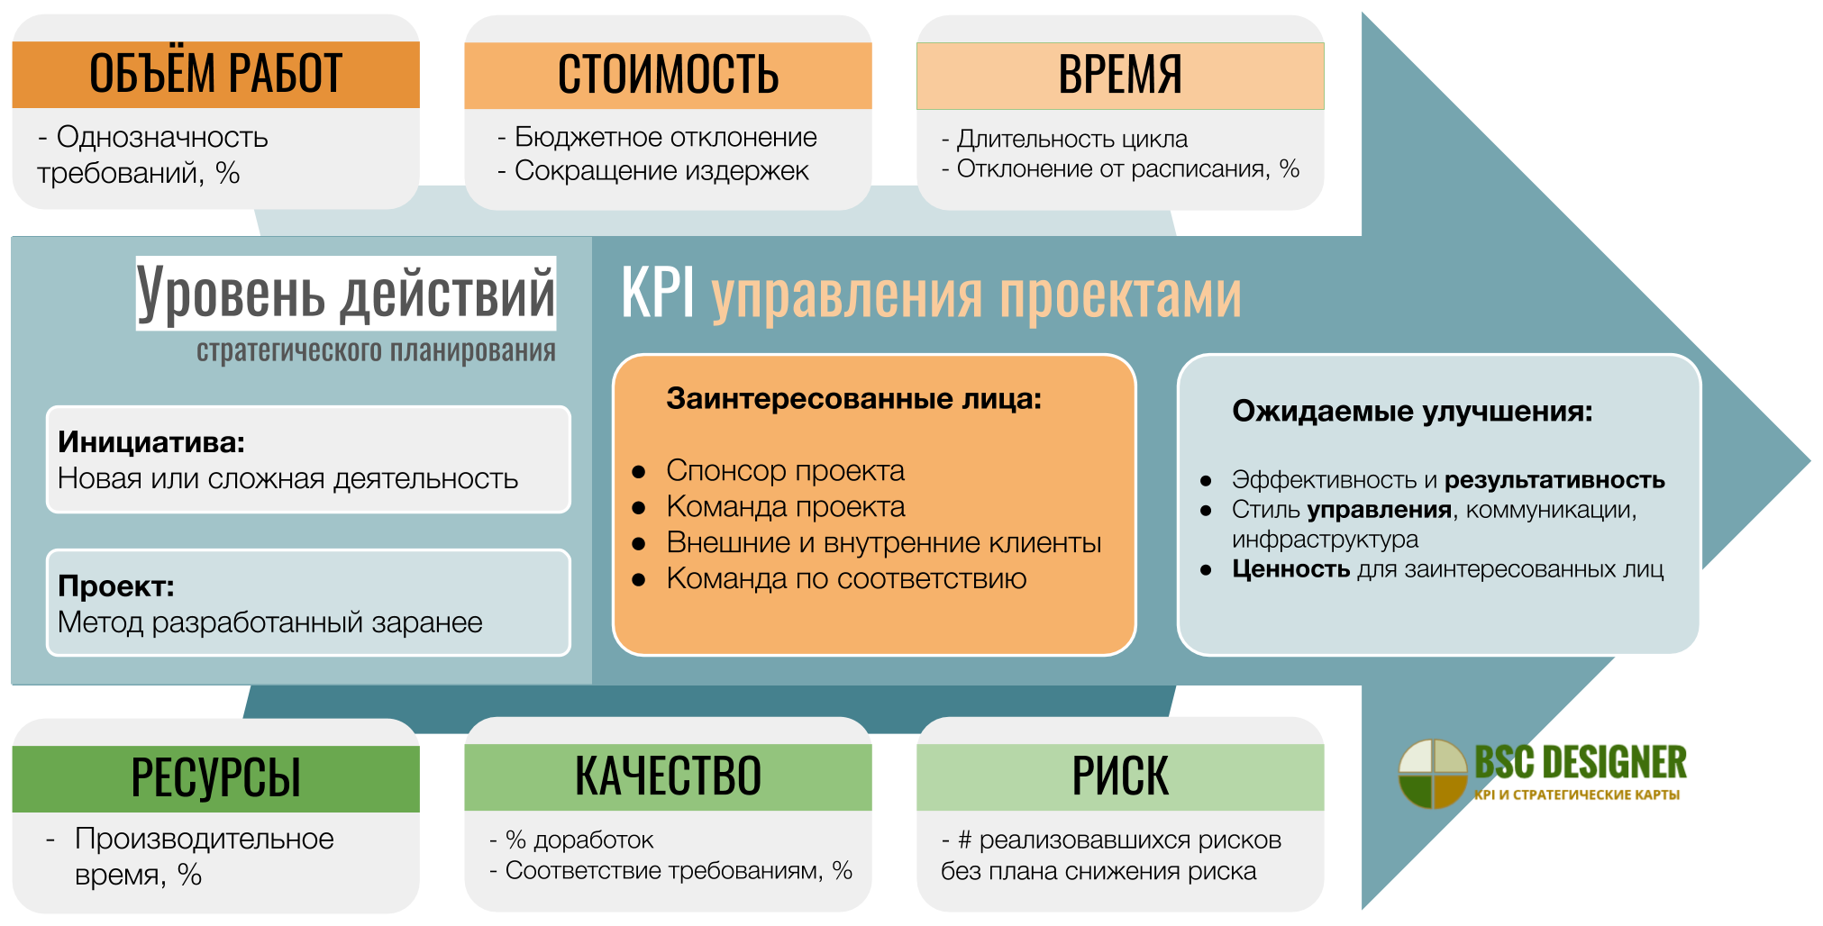
Составляющие проектной деятельности

Slide 9
Вызовы медицинской организации
1.
Уровень цифровой зрелости системы здравоохранения
несовершенство инфраструктуры, нормативной базы, издержки индикативной системы управления, отсутствие процессного управления, сложность реализации стратегического планирования
2.
Отсутствие профстандарта IT-специалиста в здравоохранении
недостаточность системы образования в вузах, не охватывающая все аспекты цифрового функционала для будущего специалиста и руководителя, отсутствие системы адаптации
Notes:
Какие практические вызовы, с которыми сталкивается медицинская организация, вставшая на путь коренной перестройки своей цифровой системы.
Первый блок вызовов связан с исходным уровнем зрелости. Когда несовершенство инфраструктуры, нормативной базы, индикативное управление без процессного выстраивания может создать дополнительные сложности и задержать цифровое развитие.
Важным в любом процессе перестройки является подготовка необходимых кадров и компетенций. Отсутствие профстандарта IT-специалиста в здравоохранении не позволяет пока обеспечить стабильный и надежный пул специалистов в отрасли. В идеале – это люди с двумя образованиями (IT и медицинское). Далеко не каждая медицинская организация может похвастать наличием таких сотрудников у себя в коллективе.

Slide 10
Вызовы медицинской организации
3.
Ассиметрия управленческих инструментов разного уровня
ряд задач федерального уровня воспринимается как не имеющий прикладной ценности для персонала медицинской организации
4.
Нет универсальной модели проекта цифровой трансформации
для многопрофильной клиники, применимой на всей территории Российской Федерации
Notes:
Для нас очень важным, даже ключевым является то, чтоб наши сотрудники понимали практическую и прикладную ценность тех процессов и направлений, которые мы пытаемся внедрить. Если происходит автоматизация процессов, ускорение производительности, то облегчается труд врача, медсестры. И в этой ситуации мы можем быть уверены, что имеем поддержку коллектива. Если же сотрудники вынуждены делать «неизвестные действия» с «непонятным результатом», то очень часто это приводит к пустому выгоранию.
Ну и, наконец, можно сказать, что с учетом всех особенностей, пока еще невозможно стандартизовать все условия для цифровой трансформации медицинской организации. Дать один универсальный рецепт для всех.

Slide 11
PEST-составляющие проекта
1.Политические
2.Экономические
Политическая воля руководства
Ужесточение норм и требований при оказании медицинских услуг
Необоснованные издержки (полипрагмазия, гипердиагностика)
Дефицит финансирования отрасли
3.Социальные предпосылки
инициации проекта
4.Технологические
«Цифровая готовность» населения
Развитие дистанционных государственных услуг
Укрепление материально-технической базы (итоги модернизации здравоохранения)
Внедрение СМК
Цифровые традиции
Опыт проектной деятельности
Notes:
Чтобы минимизировать возможные риски и снизить уровень неопределенности, необходимо провести полноценный PEST-анализ. На слайде показан сокращенный вариант тех аспектов, что были проанализированы в фазе инициации проекта, с целью подбора оптимального решения.

Slide 12
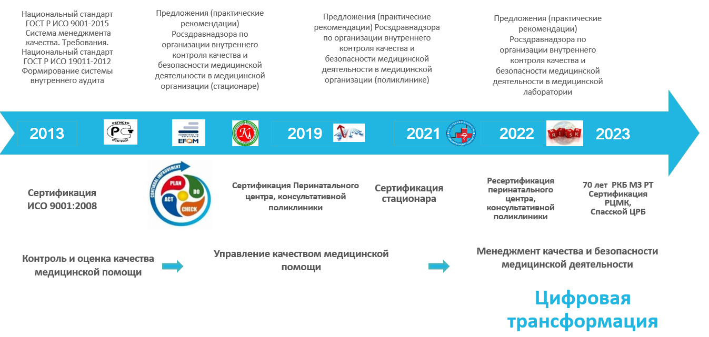
История внедрения стандартов РОСЗДРАВНАДЗОРА

Slide 13
История цифровизации РКБ
Начало
цифровизации
1993
2006
2007
2010
2019
2022
Самописные
программные
продукты
Ристар
Медкор
Парацельс-А
Витакарта
ЕГИС ЭЗ РТ
qMS
Notes:
Наша клиника в части цифрового развития имеет богатый и, при этом, тернистый опыт внедрения различных информационных систем. Еще на заре применения персональных компьютеров энтузиастами (в основном это были сами врачи) создавались самописные программные продукты, которые активно внедрялись в труд специалистов, выполняя конкретные прикладные задачи.
По мере развития МИСов, в разных подразделениях и службах последовательно внедрялись разные программные продукты. На слайде представлена упрощенная схема информационных систем РКБ. Можно сказать, что текущая информационная система qMS –это 5-я по счету для РКБ.

Slide 14
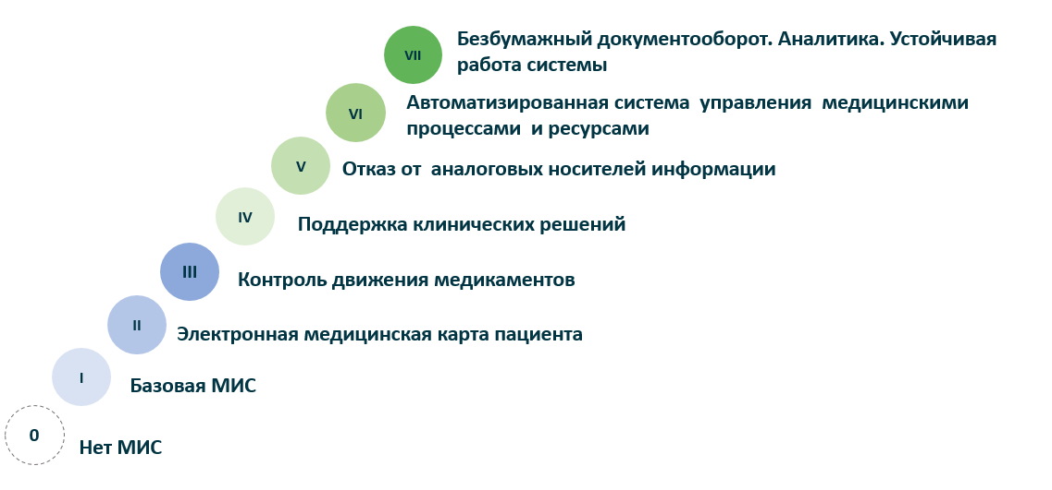
Цифровизация и развитие
информационных технологий
7 ступеней ИТ развития в медицинской организации

Slide 15
Цифровизация и развитие информационных технологий
Характеристики высшей ступени развития
Безопасность пациента на всех этапах
Статус «безбумажной клиники»
Структурированная электронная медицинская карта
Система поддержки принятия врачебных решений
Полноценное внедрение лабораторной, аптечной, PACS-систем
Замкнутый цикл управления назначениями с использованием штрихкодирования на всех этапах
Оптимизация расходов на лекарственные средства и изделия медицинского назначения
Оптимизация времени медицинского персонала, освобождение от непрофильных функций
Повышение оборота койки

Slide 16
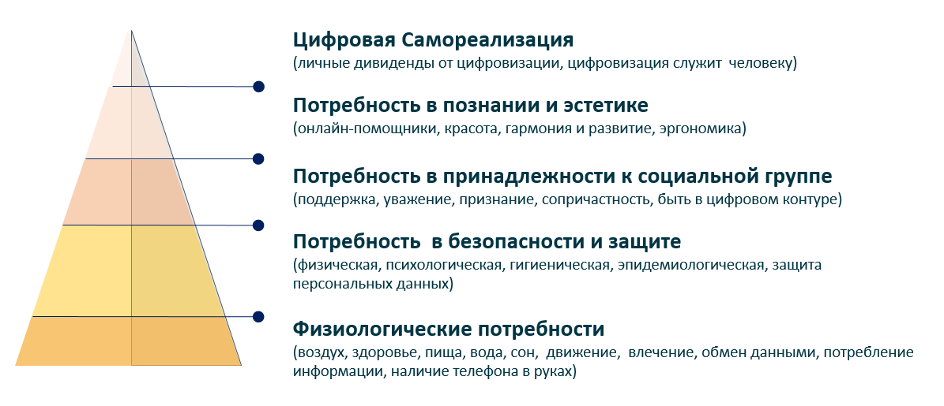
Цифровая трансформация
по пирамиде потребностей Маслоу
как люди удовлетворяют свои потребности в цифровом мире

Slide 17
Принципы управления цифровой трансформацией
Система целеполагания
Формирование команды
Организационная структура
Формирование методов управления на каждом уровне
Система коммуникаций
СППВР
Формирование корпоративной культуры безопасности и согласия
Формирование системы мониторинга и анализ ключевых индикаторов. Замкнутость PDCA
Notes:
На слайде показаны основные управленческие принципы, к которым мы пришли в ходе реализации проекта цифровизации. Хочется отметить, что проекты подобного уровня реализуемы только при полноценном развертывании всех компонентов проектного управления.

Slide 18


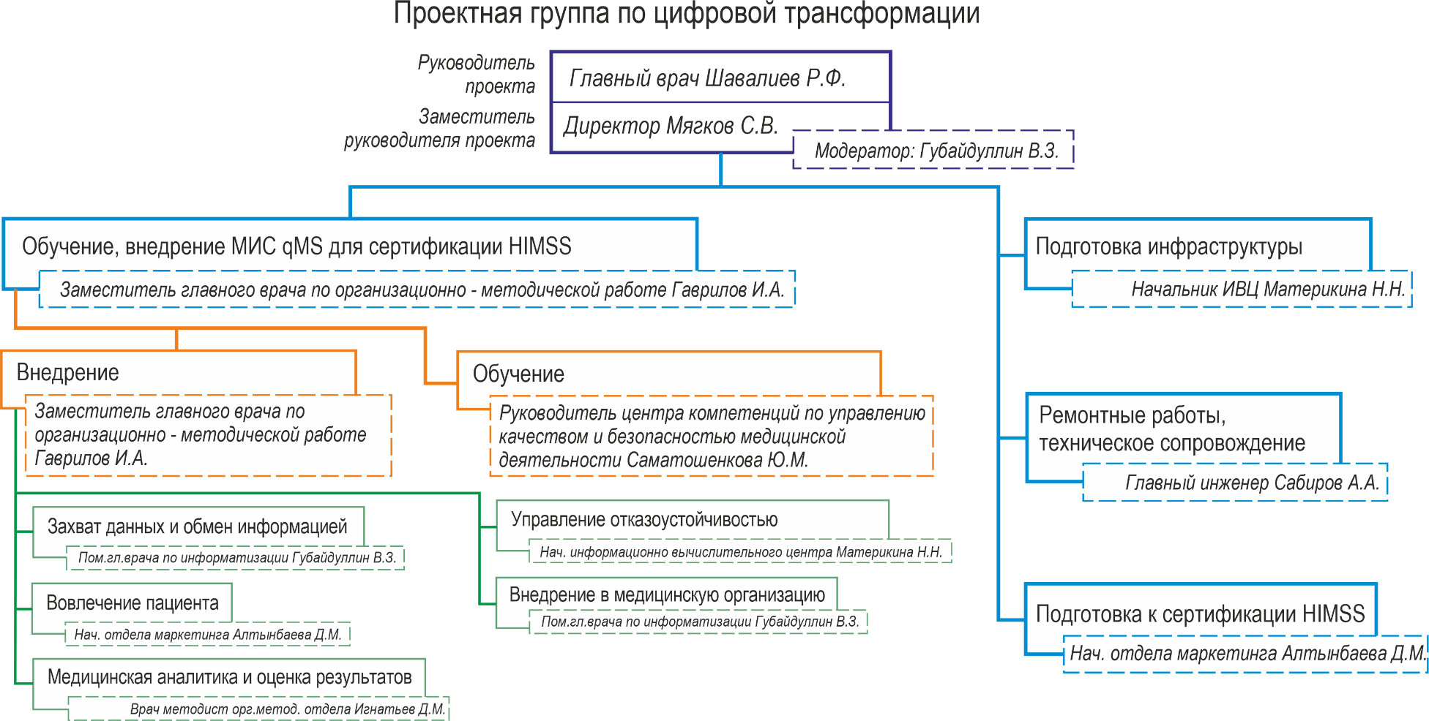

Учредитель:
Заказчик проекта:
Координатор:
Notes:
Очень важным является правильное и своевременное формирование команды управления проектом. На слайде показана организационная структура управления, где мы видим ключевых руководителей. А также заказчика – Кабинет Министров Республики Татарстан, учредителя – региональный Минздрав и координатора – Министерство Цифрового развития.

Slide 19

Формируем культуру безопасности
Уполномоченные — ключевые игроки в этой стратегии
Notes:
Ключевую ставку, уважаемые коллеги, мы сделали на формирование костяка сподвижников. Был создан институт уполномоченных по информатизации.

Slide 20
Команда внедрения изменений по качеству и по информатизации
Уполномоченные по проведению внутреннего контроля качества и безопасности медицинской деятельности
Уполномоченные по цифровизации
57%
уполномоченных одновременно по двум направлениям
Врачи – 150
Медсестры – 103
Прочий персонал – 4
ВСЕГО – 257
Врачи – 121
Медсестры – 98
Прочий персонал – 13
ВСЕГО – 232
Notes:
Также как при проекте Росздравнадзора, основной движущей силой нового проекта стала группа активистов, вошедших в состав уполномоченных по качеству. Именно они сыграли играют необходимую роль в развитии системы качества и безопасности, доведения основных принципов до каждого сотрудника больницы.
На текущий момент более половины являются одновременно уполномоченными по качеству и информатизации. Они входят в основу кадрового резерва управления больницей.

Slide 21

Приказ РКБ №101-п от 07.02.2022 г.
«Об утверждении состава рабочей группы уполномоченных по внедрению МИС»
Создание рабочей группы уполномоченных по внедрению МИС в РКБ
за 4 месяца 2022 г.
Запросов на обучение от уполномоченных
85
232
уполномоченных
Создана tgm группа «Уполномоченные»
Notes:
Разработан и многогранно представлен инструментарий и возможности для работы уполномоченных по информатизации. Созданы соответствующие телеграм-каналы, где идет обсуждение основных вопросов внедрения информационной системы.

Slide 22
Уполномоченный
по цифровизации
Уполномоченные - координаторы работ по внедрению, совершенствованию процессов пользования и обучения МИС в своем подразделении
Уполномоченные – участвуют, организуют и проводят обучающие мероприятия для персонала подразделения по вопросам совершенствования работы в МИС, в том числе в качестве обучающего
Методическое руководство работой уполномоченных
и обеспечение их необходимыми методическими и нормативными документами в области МИС осуществляет Центр компетенции по управлению качеством и безопасностью медицинской деятельности
Notes:
Проводятся тематические семинары, выступления уполномоченных, внедрены каскадированные технологии разбора ошибок, формирование пошагового освоения функционала, технологий самоконтроля и обучения.

Slide 23
Взаимодействие
Уполномоченного в своей работе
Уполномоченный по цифровизации
Заместители главного врача
По вопросам согласования документации МИС
ИВЦ
Передача информации по совершенствовании и тех вопросам МИС
Руководители структурных подразделений
Сбор и обобщение информации о ходе работ по разработке, внедрению и в подразделении РКБ
Уполномоченные других подразделений
Центр компетенций
Заявки на обучение и добавление инструкций
Структурное подразделение
Тьюторство – обучение работе в МИС
Notes:
Активно функционирует еженедельный штаб по внедрению информационной системы, где помимо уполномоченных принимает участие весь руководящий состав больницы.

Slide 24











Лояльность сотрудников
Лояльный сотрудник - это сотрудник, который связывает свое будущее с будущим организации.
20% +60%+20%
Принцип Парето: 80% - 20%
Notes:
Классические условия, определяющие лояльность сотрудников, известны многим из вас. Мы знаем, что в соответствии с принципом Парето необходимо соблюдать 80% лояльности коллектива, особенно в ходе реализации проектов инфраструктурной перестройки.

Slide 25

Лояльность к изменениям
100 %
Установка руководителя
не всегда воспринимается адекватно!
Некорректная подача и использование информации.
Информация
80% лояльности
заместители и руководители служб
64% лояльности
заведующие отделениями и старшие медсестры
37% лояльности
врачи и медсестры
Notes:
И, конечно же, уровень лояльности будет разных в зависимости от управленческого объема и ответственности специалиста. Поэтому очень важно обеспечить эффективные коммуникации на уровне врачей и медсестер.

Slide 26
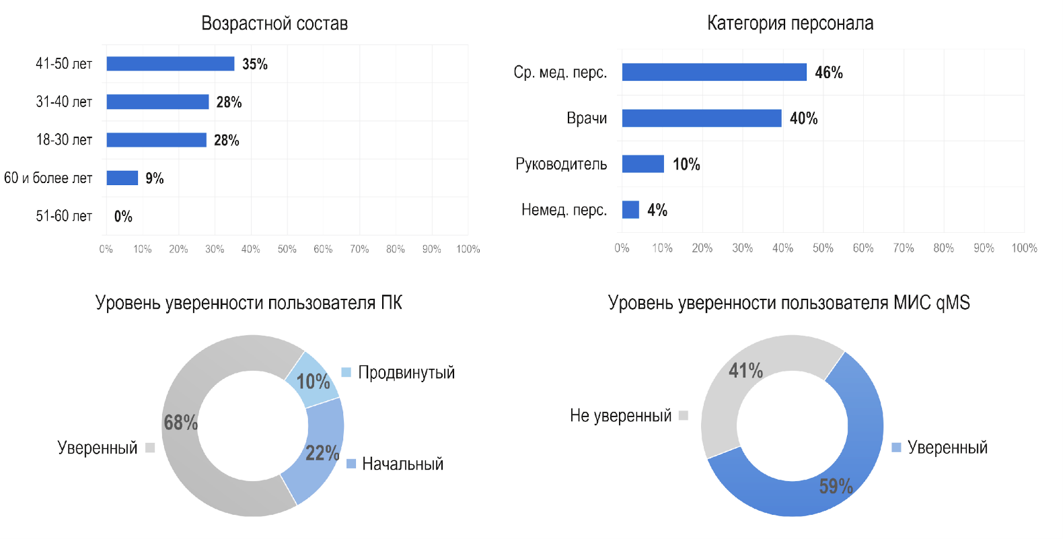
Характеристика сотрудников
РКБ – активных пользователей МИС
Возрастной состав
Категория персонала

Slide 27
Оценка респондентов по принятию изменений
Хотели бы Вы вернуться к рукописным медицинским картам?
Процесс
требующий времени!
52,2% врачи
3,4% заведующих
44,4% сестринский персонал
46,3% врачи
53,7% сестринский персонал

Slide 28
Этапы внедрения проекта
ЯНВ
ФЕВ
МАР
АПР
МАЙ
ИЮН
ИЮЛ
АВГ
СЕН
Интеграция со смежными системами (АИСТ, ВИТАКАРТА), запуск второго PACS для УЗИ и эндоскопии
Персонифицированный учет лекарственных средств во всей клинике
Аптека и управление медикаментами
Автоматизация регистрации нежелательных событий, личный кабинет пациента
Тонкая настройка печатных форм отчетов,
прав пользователей
Подготовительные операции для внедрения лаборатории
Базовое обучение, инфраструктурные работы, развертывание базы данных, запуск в ПДО
Обучение предметных администраторов, начало внедрения во всех отделениях стационара
Лаборатория:
автоматизация деятельности, обучение процедурных сестер и врачей

Slide 29

HIMSS EMRAM
С 10 ноября 2022 года
Республиканская клиническая больница
соответствует 6 уровню
HIMSS EMRAM

Slide 30
Эффективность на основе комплексной цифровизации
Медицинская эффективность
Социальная эффективность
Персонифицированный лекарственный учет
Строгая идентификация пациента на всех этапах помощи
Выявление «сигнальных» пациентов
Вовлечение пациента в лечебно-диагностический процесс и собственное выздоровление (личный кабинет)
Снижение количества жалоб и обращений, из-за недостаточной информированности пациента
Экономическая эффективность
Оптимизация расходов на лекарственные средства и изделия медицинского назначения до 5-7%
Оптимизация времени медицинского персонала, освобождение от непрофильных функций на 15-30%
Повышение оборота койки на 4,4%

Slide 31
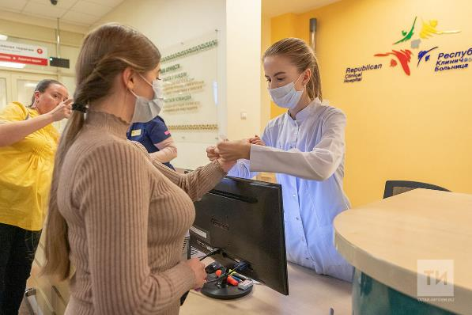
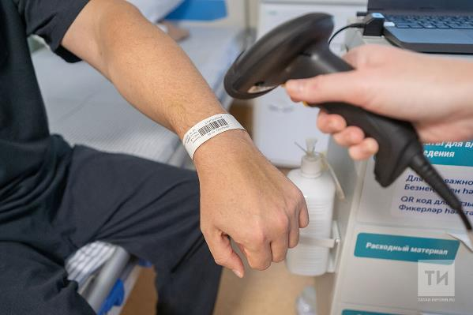
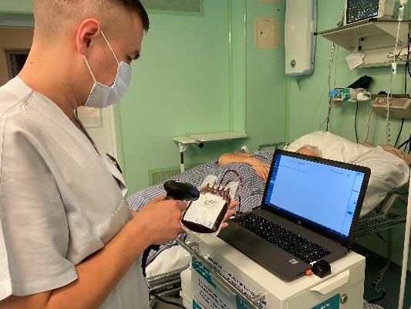
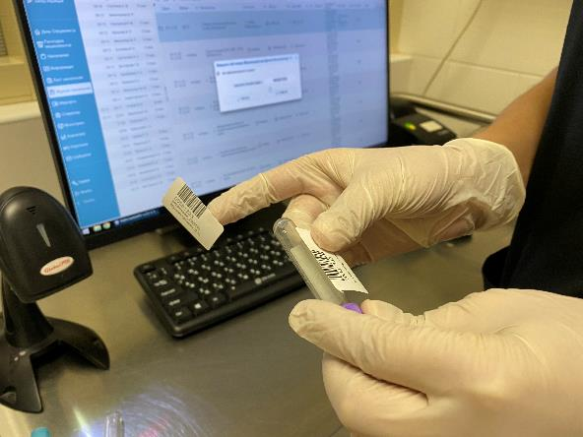
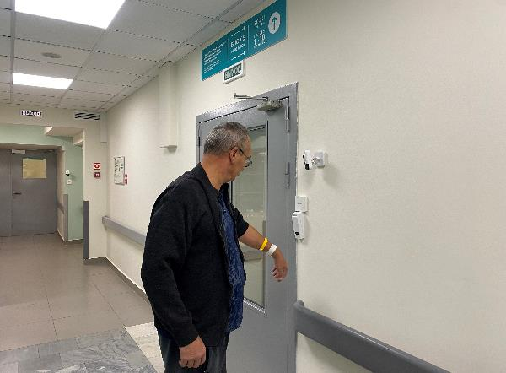
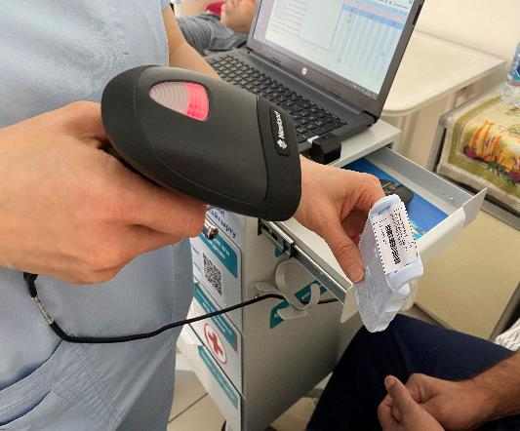
Примеры использования цифровых решений в клинике

Slide 32
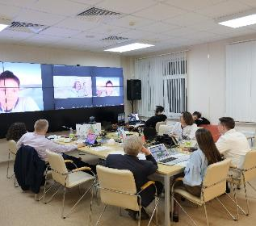
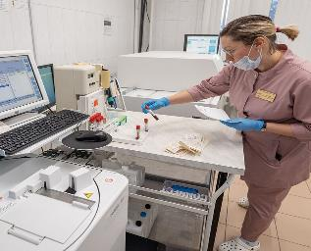
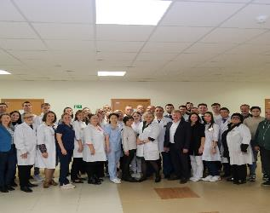
HIMSS EMRAM
В 3 раза сократилось время на принятие решений
97,8%-уровень удовлетворенности персонала
6% высвобождение времени у врача
В 1,4 раза сократилось количество жалоб
На 4 % оптимизирован расход лекарственных средств и ИМН
На 3 % рост оборота койки

Slide 33


Slide 34
Контакты
420064, Республика Татарстан, г. Казань, ул. Оренбургский тракт, д. 138
http://rkbrt.ru
E-mail: mz.rkb@tatar.ru
Ilya.Gavrilov@tatar.ru
Тел. +7 (843) 231-21-09; +7 (843) 231-20-90
Моб: +7904 664 72 01

